Slide 1
Викторина, посвященная Великой Отечественной войне
«Я помню, я горжусь»

Slide 2
1. Какую фразу произносили фашисты, сдаваясь в плен?
a) Геббельс кранты!
б) Боршан каюк!
в) Гитлер Капут!
г) Мы от Штирлица!

Slide 3
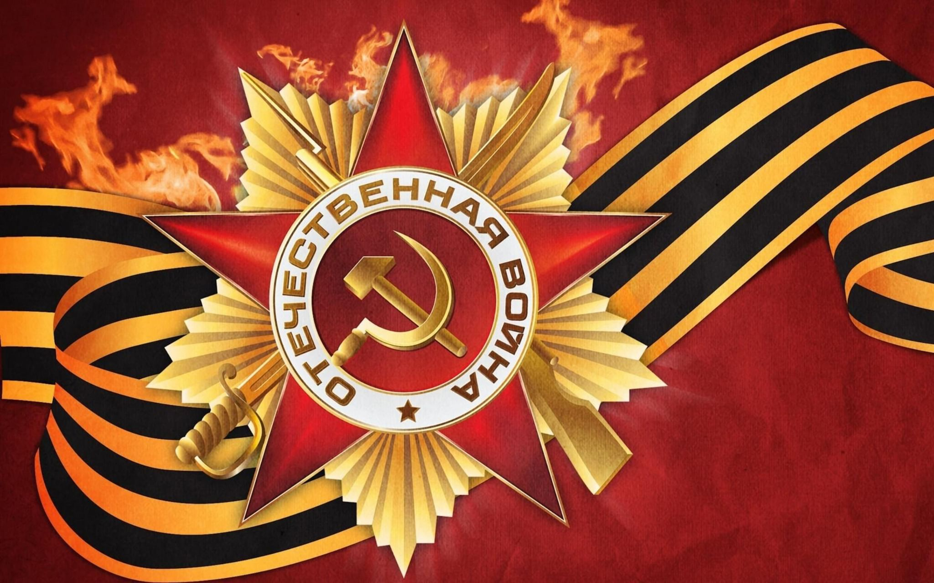
2. Кем был Рихард Зорге, получивший посмертно звание Героя Советского Союза?
a) Рос. Разведчик
б) Командир партизанского отряда
в) Летчик-испытатель
г) Конструктор танков

Slide 4
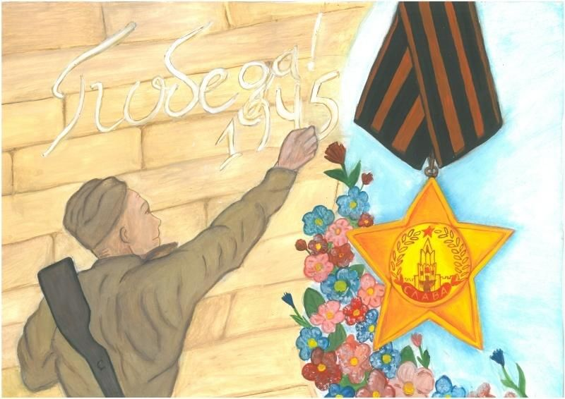
3. Кто, из перечисленных был четырежды Героем Советского Союза?
a) Жуков
б) Кожедуб
в) Буденный
г) Покрышкин

Slide 5
4. Какая страна была освобождена Советскими войсками после взятия Берлина в 1945 г?
a) Чехословакия
б) Польша
в) Румыния
г) Болгария

Slide 6
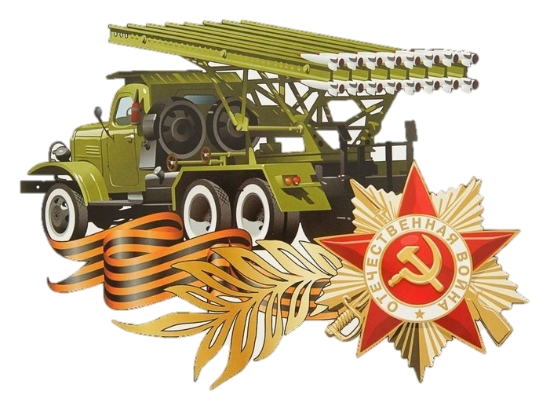
5. Как заканчивается крылатая фраза, актуальная и в наши дни: «Награда…»
a) Прибыла вовремя
б) Нашла героя
в) Убежала от труса
г) Облюбовала героя

Slide 7
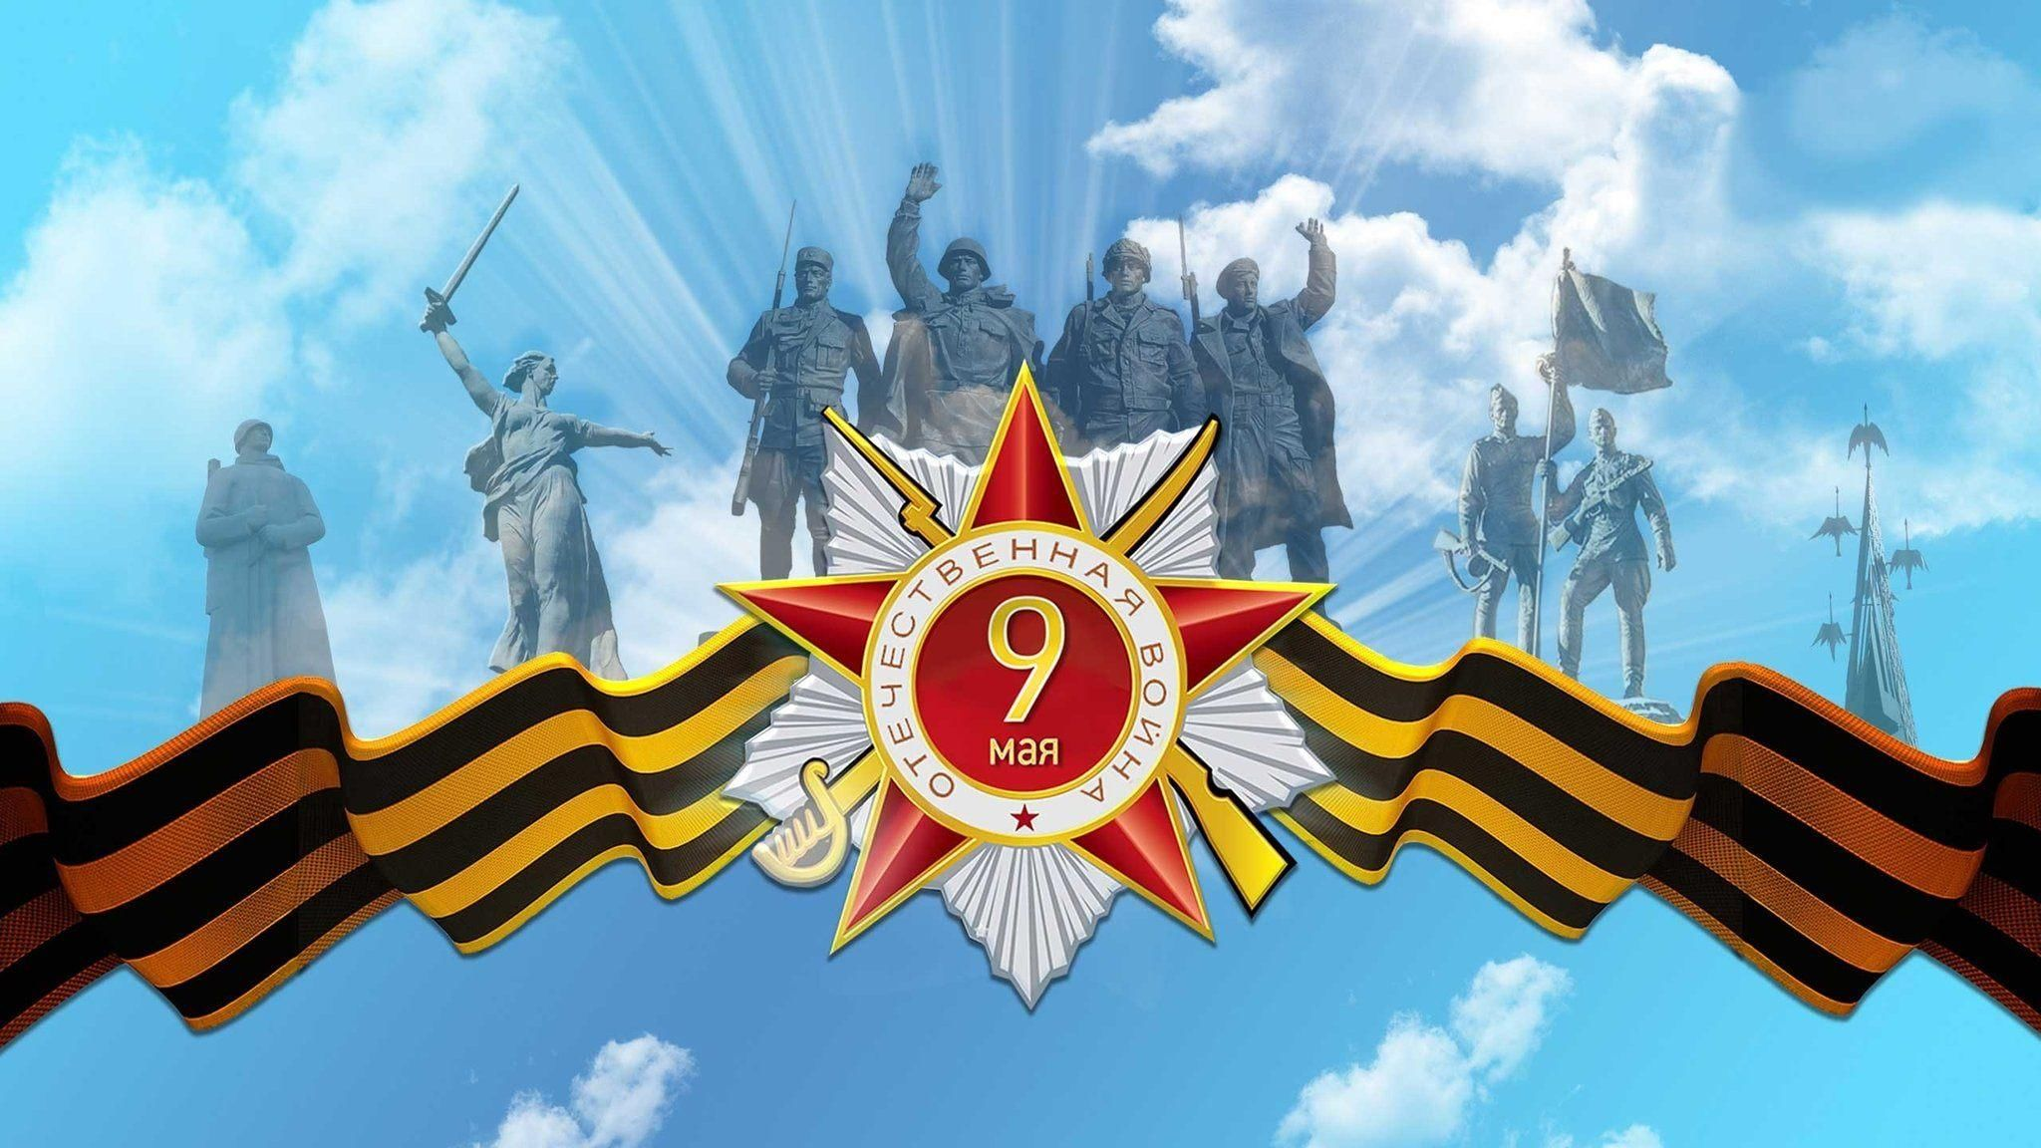
6. Песня «День Победы» принесла этому композитору заслуженную славу и признание. Назовите его:
a) Тухманов
б) Блантер
в) Соловьев-Седой
г) Таривердиев

Slide 8
7. Когда было водружено Знамя Победы над Рейхстагом в Берлине?
a) 9 Мая
б) 1 Мая
в) 8 Мая
г) 30 Апреля

Slide 9
8. Какому полководцу народ присвоил почетное звание «Маршала Победы»?
a) Малиновскому
б) Коневу
в) Жукову
г) Рокоссовскому

Slide 10
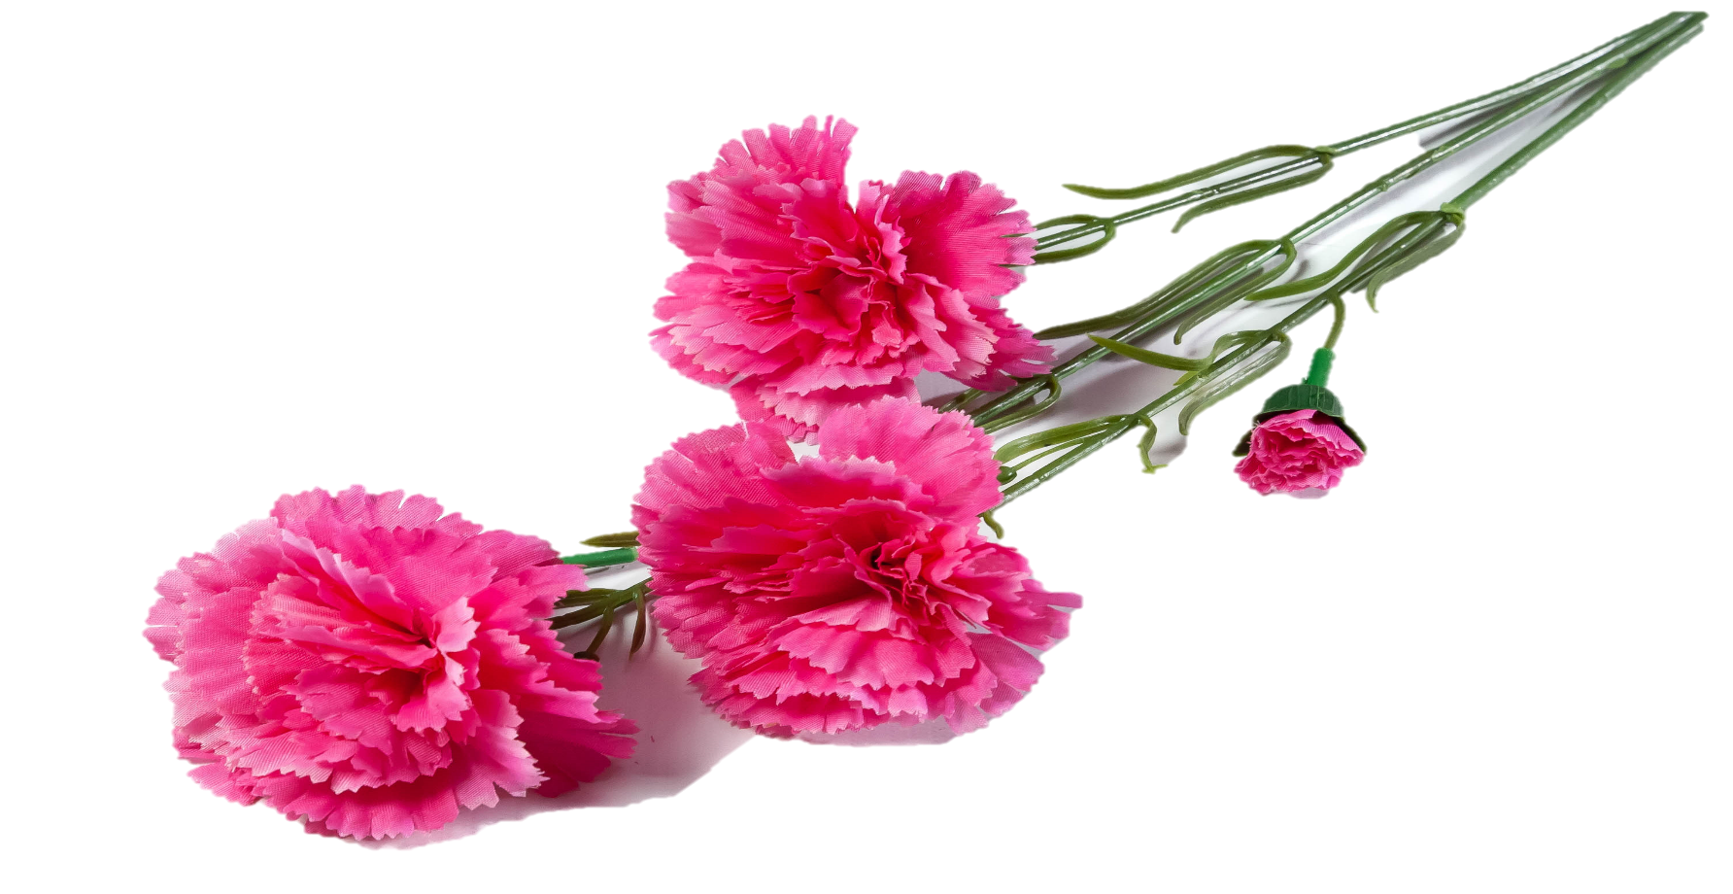
9. Назовите летчика-космонавта, который свое первое звание героя Советского Союза получил в 1944 году?
a) Юрий Гагарин
б) Георгий Береговой
в) Герман Титов
г) Георгий Гречко

Slide 11
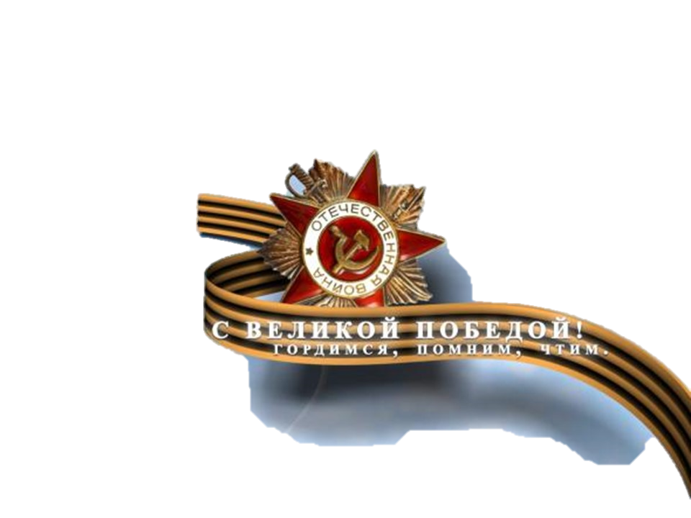
10. На какой реке в 1945 году встретились советские и американские солдаты?
a) Эльба
б) Рейн
в) Неман
г) Миссисипи

